Slide 1
Tiết 8 ÔN TẬP CHỦ ĐỀ 6

Slide 2
I. HỆ THỐNG KIẾN THỨC:
Khái niệm
Tế bào là đơn vị cấu trúc và chức năng của mọi cơ thể sống
Tế bào có hình dạng và kích thước đa dạng
Màng tế bào bảo vệ và kiểm soát các chất đi vào và đi ra khỏi tế bào.
Chất tế bào chứa các bào quan, là nơi diễn ra các hoạt động sống của tế bào.
TẾ BÀO
Nhân tế bào (hoặc vùng nhân) chứa vật chất di truyền, điều khiển mọi hoạt động sống của tế bào.
Tế bào nhân sơ: nhân chưa hoàn chỉnh(vùng nhân) không có màng nhân.
Tế bào nhân thực: Nhân hoàn chỉnh, có màng nhân bao bọc.
Sự lớn lên và sinh sản của tế bào là cơ sở cho sự lớn lên và sinh sản của sinh vật

Slide 3
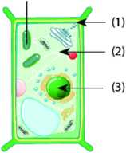
II. BÀI TẬP
(4)
1. Quan sát hình ảnh bên và trả lời các câu hỏi sau: a. Thành phần nào là màng tế bào? A.(l) B. (2) C.(3) D. (4) b. Thành phần nào có chức năng điểu khiển hoạt động của tế bào? A.(l) B. (2) C.(3) D. (4) c. Sự sinh sản của tế bào động vật và tế bào thực vật khác nhau ở điểm nào? Tế bào thực vật: chất tế bào phân chia→ hình thành vách ngăn→ tạo 2 tế bào mới không tách rời nhau Tế bào động vật: hình thành eo thắt tạo thành 2 tế bào mới tách rời nhau.

Slide 4
2. Cho bảng sau:
Hãy cho biết trong các tế bào (1), (2), (3):
a. Tế bào nào là tế bào nhân sơ? (1)
b. Tế bào nào là tế bào nhân thực? (2), (3)
c. Tế bào nào là tế bào động vật? (2)
d. Tế bào nào là tế bào thực vật? (3)

Slide 5
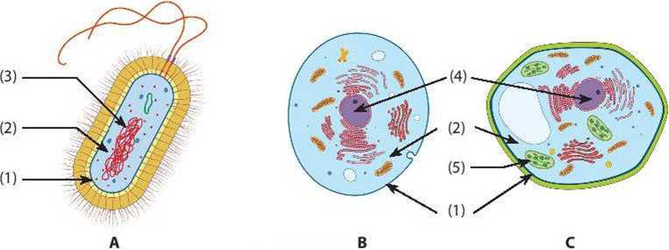
3. Hãy quan sát các thành phần cấu tạo của ba tế bào để hoàn thành các yêu cầu sau:
a. Gọi tên các thành phần cấu tạo tương ứng với số từ (1 ) đến (5).
b. Đặt tên cho các tế bào (A), (B), (C) và cho biết tại sao em lại đặt tên như vậy?
c. Các thành phần nào chỉ có trong tế bào (C) mà không có trong tế bào (B). Nêu chức năng các thành phẩn này.
d. Nêu hai chức năng chính của màng tế bào.
a) (1 ) màng tế bào, (2) chất tế bào, (3) vùng nhân, (4) nhân, (5) lục lạp.
b. (A)Tế bào nhân sơ vì có vùng nhân,
(B)Tế bào động vật vì có nhân và không có lục lạp,
(C)Tế bào thực vật vì có nhân và có lục lạp.
c. Thành phần chỉ có trong tế bào (C) mà không có trong tế bào (B) là lục lạp. Lục lạp thực hiện chức năng quang hợp để tổng hợp các chất cho tế bào.
d. Hai chức năng chính của màng tế bào là bảo vệ và kiểm soát các chất đi vào và đi ra khỏi tế bào.

Slide 6
4. Hoàn thành bảng theo mẫu sau:
Cấu trúc | Tế bào động vật | Tế bào thực vật | Chức năng
Màng tế bào | Có | Có | Bảo vệ và kiểm soát các chất đi vào và đi ra khỏi tế bào.
Chất tế bào | Có | Có | Là nơi diễn ra các hoạt động sống của tế bào.
Nhân tế bào | Có | Có | Điểu khiển mọi hoạt động sống của tế bào.
Lục lạp | không | Có | Thực hiện chức năng quang hợp.
Cấu trúc | Tế bào động vật | Tế bào thực vật | Chức năng
Màng tế bào | có | có | Bảo vệ và kiểm soát các chất đi vào và đi ra khỏi tế bào.
Chất tế bào | ? | ? | ?
Nhân tế bào | ? | ? | ?
Lục lạp | ? | ? | ?

Slide 7
III. CÂU HỎI TRẮC NGHIỆM TRONG SÁCH BÀI TẬP:

Slide 8
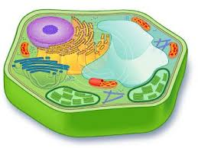

Slide 9
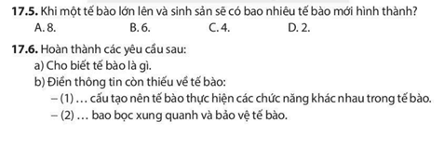
Tế bào là đơn vị cấu trúc và chức năng của sự sống
Các thành phần
Màng tế bào

Slide 10
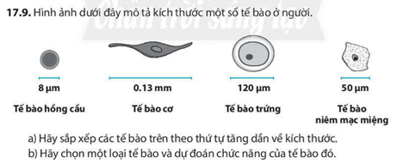

Slide 11
HƯỚNG DẪN HỌC BÀI
- Ôn lại toàn bộ kiến thức đã học.
- Đọc trước bài 19: tìm hiểu thông tin về cơ thể đơn bào và cơ thể đa bào.
- Nghiên cứu thông tin SGK, trả lời các câu hỏi trang 92 và 93.

